Slide 1
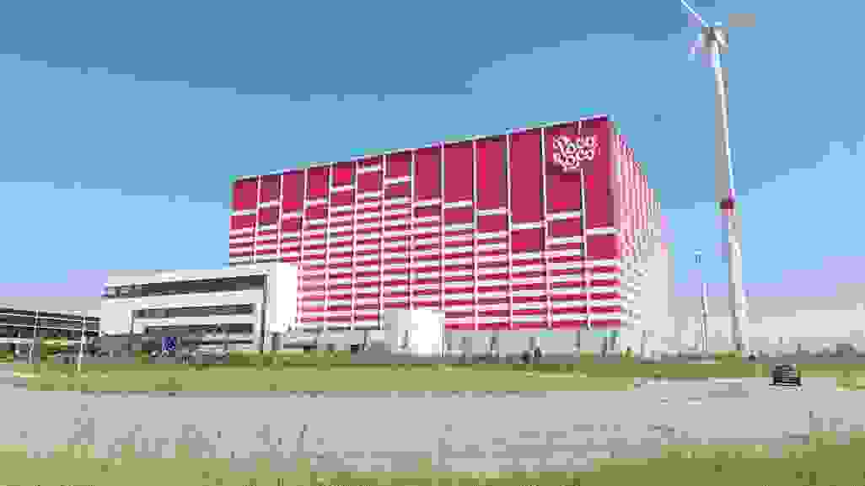


Tenderen voor het bedrijventerrein van morgen
wvi
26.03.2026
Jinne wijnnobel

Slide 2
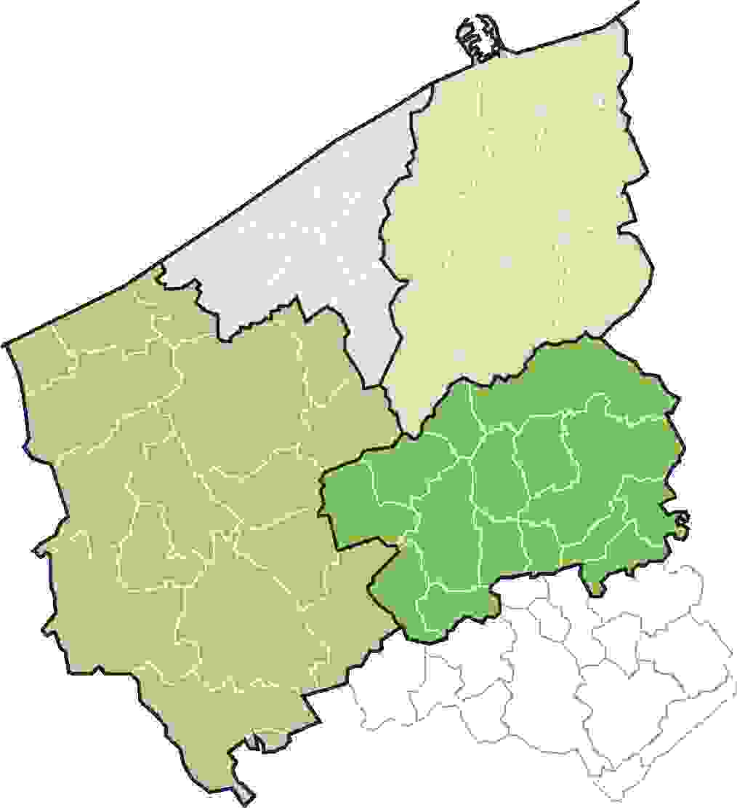

WVI
Vereniging van 52 West-Vlaamse gemeenten
Opgericht in 1964
Regio’s ondersteunen bij de ontwikkeling van hun streek
Samenwerking tussen lokale besturen initiëren, organiseren en structureren
Lokale besturen ondersteunen in de uitvoering van hun taken

Slide 3
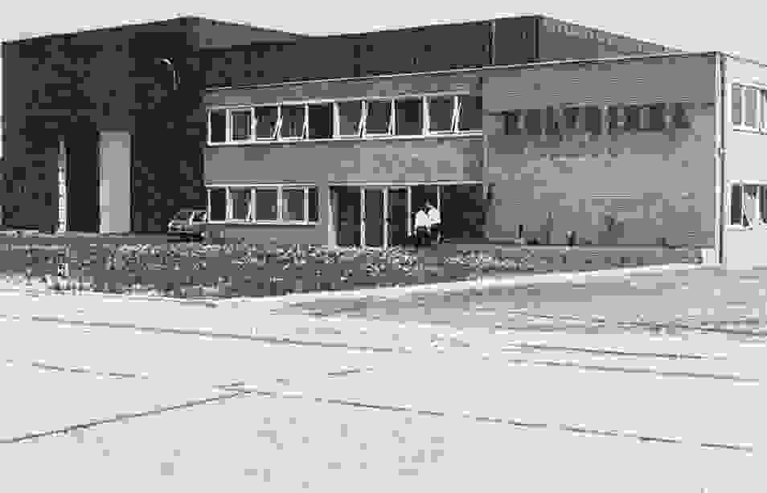
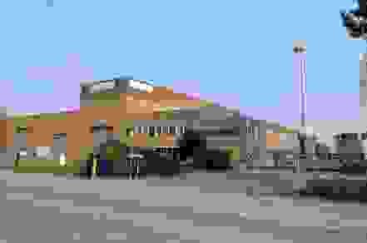
Ruimte voor ondernemen
WVI

Slide 4
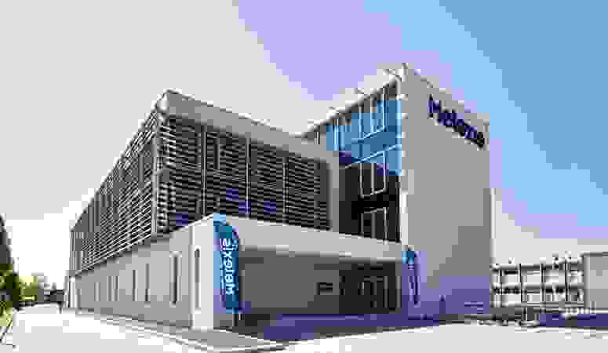
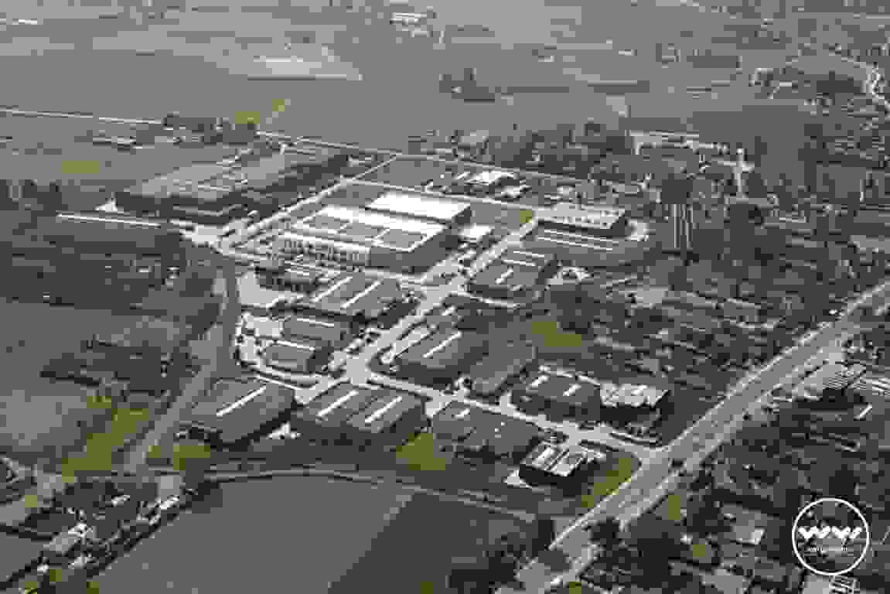
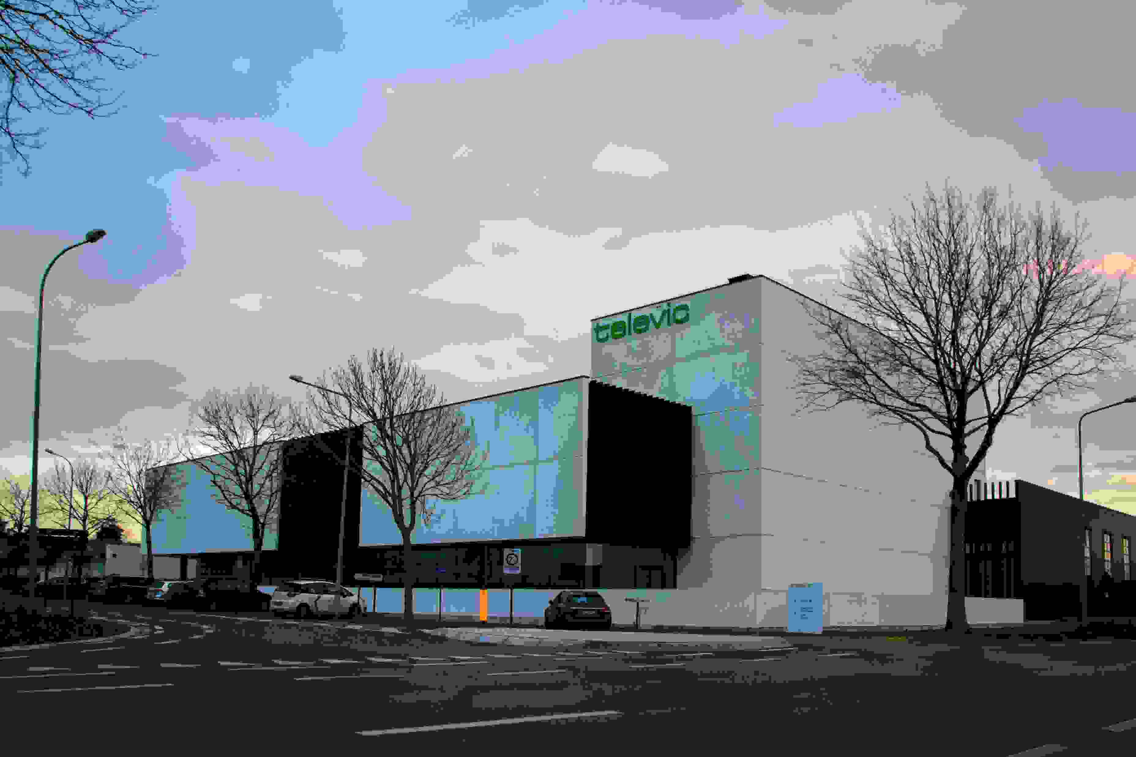
Ruimte voor ondernemen
WVI

Slide 5
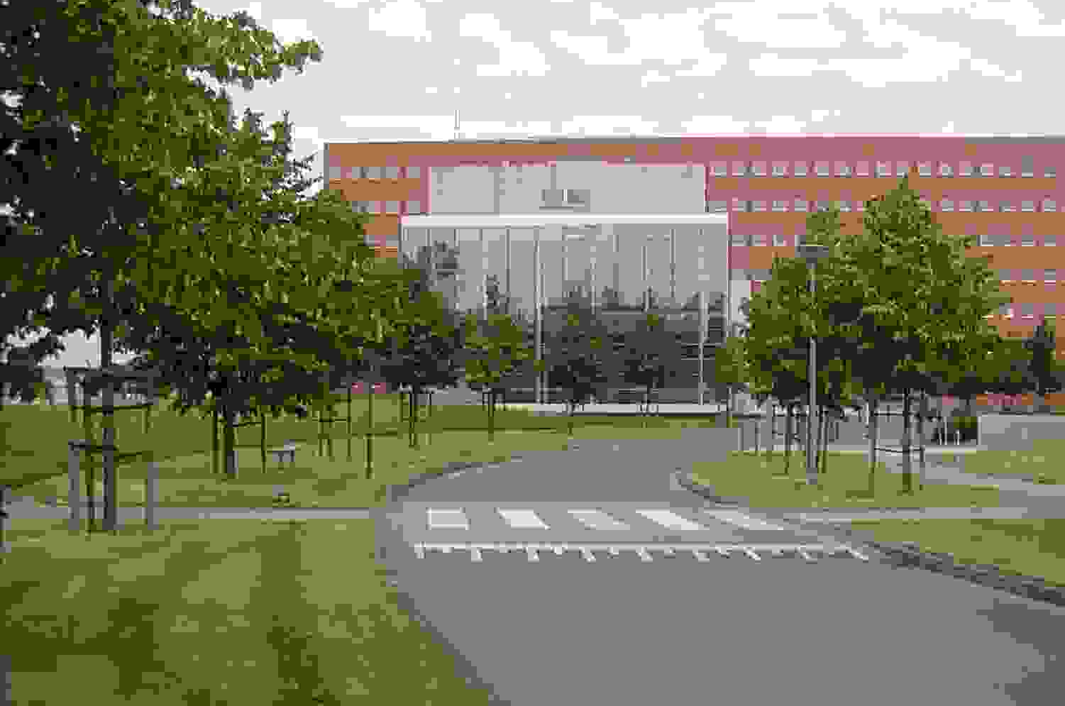
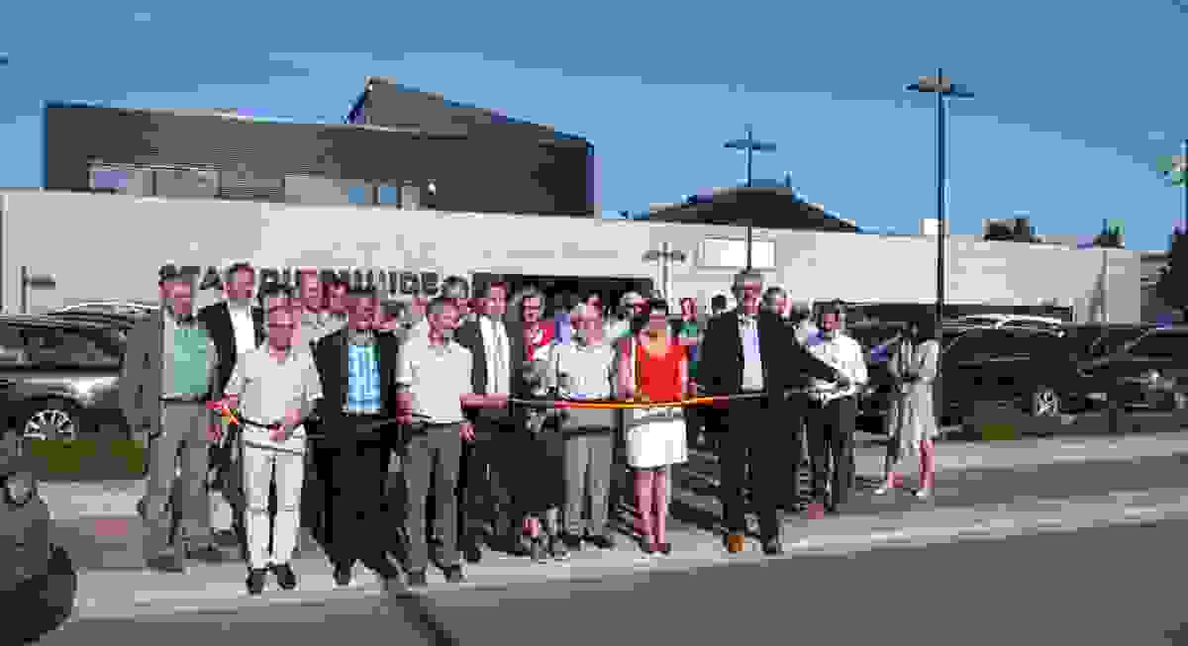

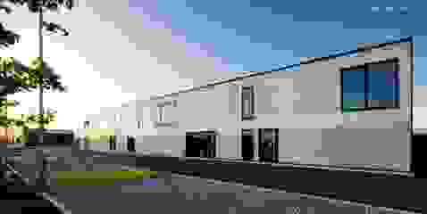
Ruimte voor ondernemen
WVI

Slide 6







Ruimte voor ondernemen
WVI

Slide 7
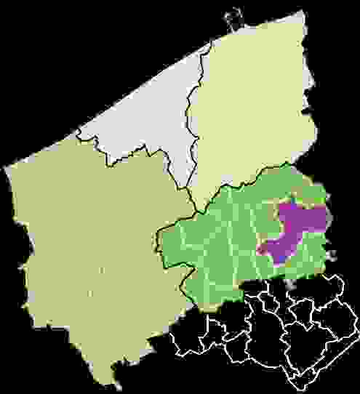
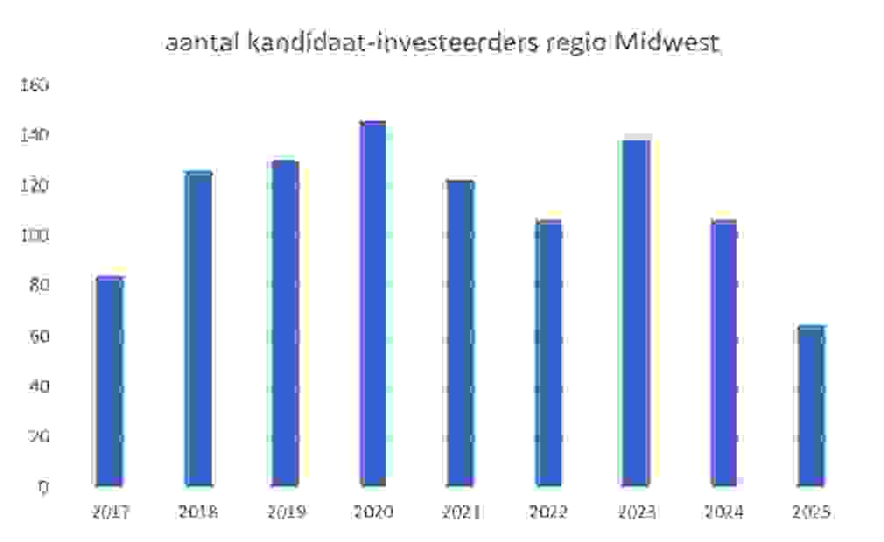


Bedrijventerrein Tielt Noord
WVI

Slide 8
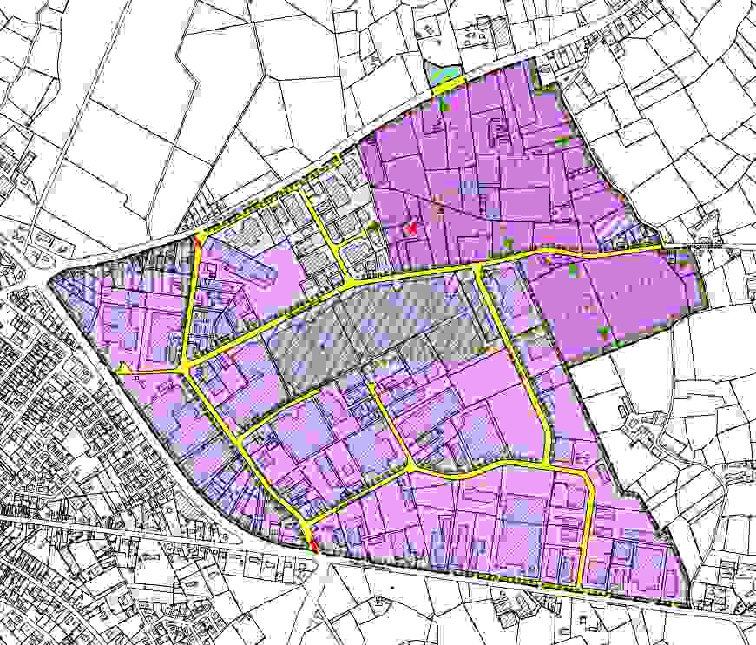
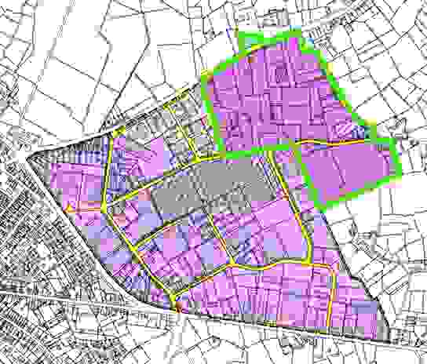
Bedrijventerrein Tielt Noord
WVI
Bruto oppervlakte: 38 hectare
Gemengd regionaal bedrijventerrein
Percelen van minstens 5.000 m²

Slide 9
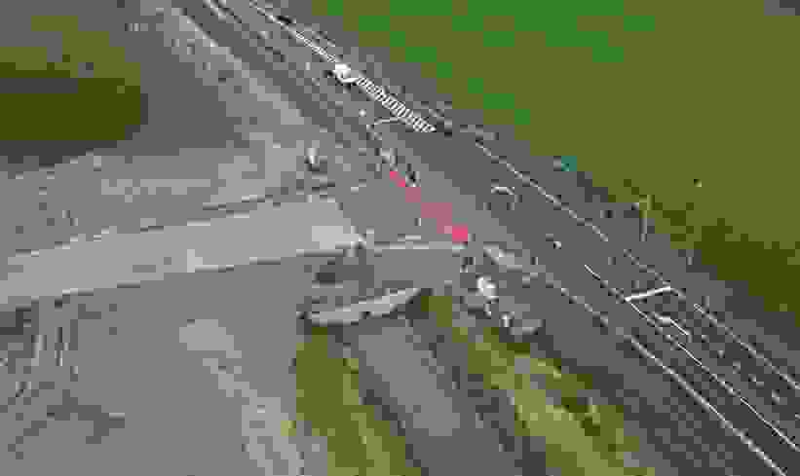
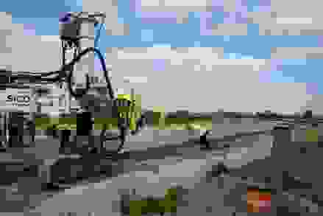

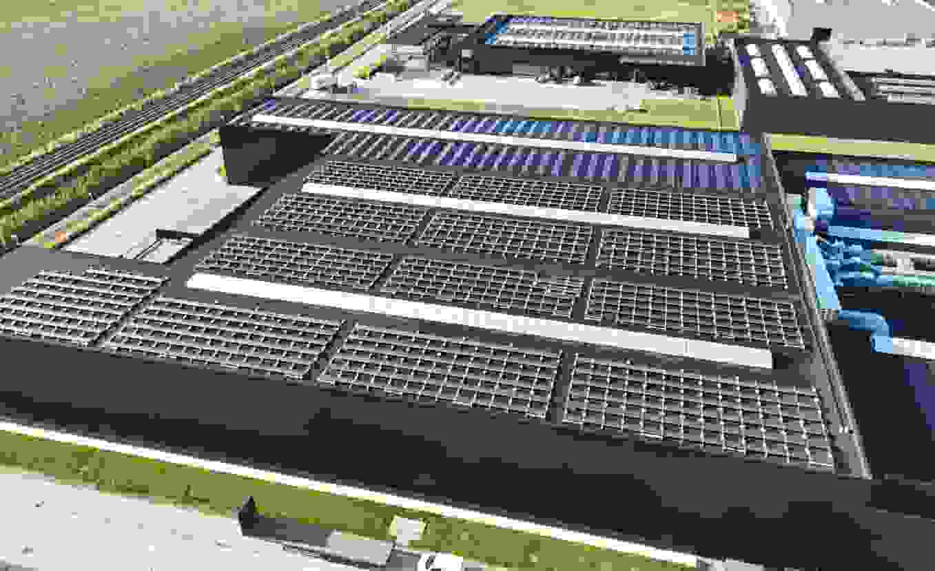

Circulair, klimaatrobuust en toekomstgericht
Bedrijventerrein Tielt Noord

Slide 10
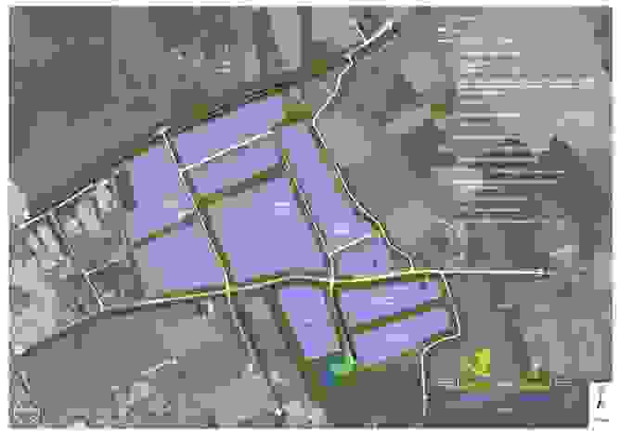
Uitgifte
Bedrijventerrein Tielt Noord
Netto oppervlakte: 29 hectare
Verkoopprijs: 190-210 euro/m²

Slide 11
Uitgifte
Bedrijventerrein Tielt noord
Kandidaat-investeerders kunnen zich doorlopend inschrijven bij WVI
Twee uitsluitingscriteria
De kandidaat-investeerder is eindgebruiker*
De activiteiten zijn bestemmingsconform
Wel:
Industriële bedrijven van regionaal belang met een minimale ruimtebehoefte van 5.000 m²
Niet:
Zuivere kleinhandel
Bezoekersintensieve activiteiten
Munitieproductie
…
Bepaalde activiteiten (breekinstallaties, afvalverwerking, …) zijn enkel toegelaten in een specifieke deelzone

Slide 12
Uitgifte
Bedrijventerrein Tielt noord
Vier selectiecriteria:
Ruimtenoodzaak (20%)
Regionale binding (30%)
Maatschappelijke en economische meerwaarde (30%)
Benutting van de ruimte (20%)
Beoordeling door uitgiftecomité
Gunstig
Gunstig mits voorwaarden
Ongunstig

Slide 13
Uitgifte
Bedrijventerrein Tielt noord
Kandidaten die gunstig scoren, krijgen een perceel voorgesteld
Het perceel wordt tijdelijk voorbehouden. In deze periode dient de kandidaat-investeerder:
Een voorontwerp uit te werken met een erkend architect
De financiële haalbaarheid van het voorgestelde project aan te tonen
Wanneer deze stappen met succes doorlopen zijn, wordt de verkoopovereenkomst gesloten
Projectvoorstelling
(december 2025)
Selectie
(voorjaar 2026)
Voorontwerp
(medio 2026)
Eerste aktes
(najaar 2026)
Start bouwwerken

Slide 14
Na de uitgifte
Bedrijventerrein Tielt noord
Na de uitgifte van de percelen blijft WVI als publieke terreinbeheerder actief betrokken. Via specifieke voorwaarden in de akte wordt een coherent beheer op lange termijn gewaarborgd:
Bouw- en activeringsverplichting
De verplichting om elke volgende verkoop of vestiging van zakelijke of persoonlijke rechten ter goedkeuring aan WVI voor te leggen
Een terugkooprecht voor WVI als sanctie in de specifieke gevallen zoals vermeld in het Decreet ruimtelijke economie
Een voorkooprecht ten gunste van WVI
Specifieke voorschriften voor de inrichting van de private percelen
Een verplichte jaarlijkse bijdrage in de kosten voor het onderhoud van de openbare groenzones
Maximale inzet op hernieuwbare energie

Slide 15
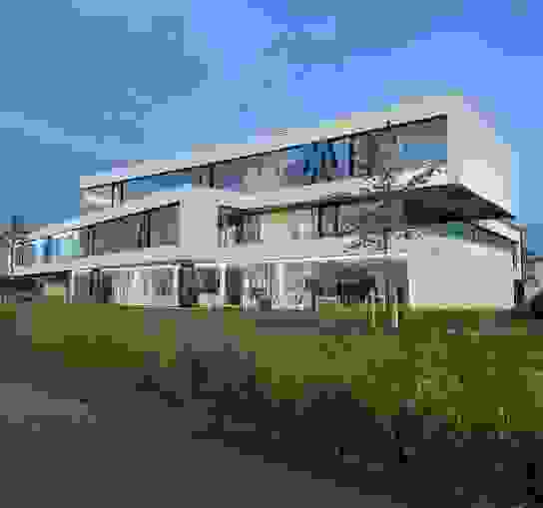
Jinne Wijnnobel Coördinator ondernemen j.wijnnobel@wvi.be + 32 470 48 03 29
contactgegevens

